Slide 1
Zorgvragers met chronische aandoeningen aan longen en luchtwegen
Ziekenhuis dl1 H46

Slide 2
Chronische longaandoeningen
Longaanval = exacerbatie COPD / Astma
Film COPD Chronische longziekten Slingeland ZH
Film overleven met COPD

Slide 3
Chronische longaandoeningen
Astma, vormen:
  Astma bronchiale
  Astmatische bronchitis
Beide door:
  Aspecifieke prikkels : koude, vochtige lucht, uitlaatgassen: te maken met luchtkwaliteit
  Specifieke prikkels = allergische: te maken met producten van levende organismen
  Als je aanleg hebt om hierop te reageren
NB: dus niet meer CARA!
COPD en longemfyseem apart!

Slide 4
Symptomen Astma bronchiale
Verkramping van luchtwegspieren:
  algemeen: moe
  Specifiek, in aanvallen:
    Wheezing (inspiratoire en expiratoire stridor)
    Dyspnoe (kortademigheid)
    Tachypnoe
    Cyanose

Slide 5
Symptomen Astmatische Bronchitis
Verkramping van luchtwegspieren + ontsteking slijmvlies van de luchtwegen
=> hoesten / sputumproductie
Algemeen: moe
Specifiek, in aanvallen:
    Wheezing (inspiratoire en expiratoire stridor)
    Dyspnoe (kortademigheid)
    Tachypnoe
    Cyanose
    Hoesten
    Sputum

Slide 6
Oorzaak
Overmatig reageren op prikkels/ erfelijke aanleg
  Kind ouders zonder astma of allergie 5-10% kans
  Kind met 1 ouder met astma of allergie 50%
  Kind met 2 ouders met astma of allergie 70%
Risicofactoren voor ontwikkelen van astma
  voeding baby
  contact met huisstofmijt, huisdieren, tabaksrook, luchtvervuiling etc.
  al dan niet doormaken van infecties
  roken van de moeder tijdens de zwangerschap
  Het is nog niet duidelijk hoeveel invloed risicofactoren hebben

Slide 7
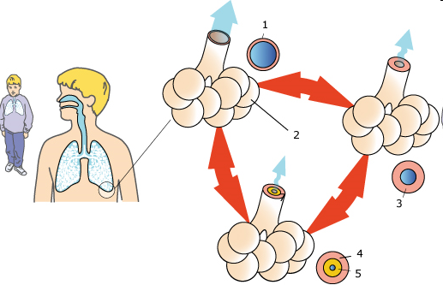
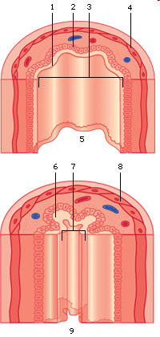

Slide 8
Diagnose
Spirometrie
Allergietest
Provocatietest
Baby met astma-aanval
ASTMA - behandeling bij kinderen tussen 3 en 5 jaar

Slide 9
Astma
Bijzonder bij kinderen:
  Klachten veel heftiger door kleinere doorsnede van de luchtwegen, hoe groter hoe minder last bij een vergelijkbare aanval > “er overheen groeien”
  Gevolgen voor groei / ontwikkeling
  Medicatie vernevelen / aërosol lastiger:
  * door erg nauwe luchtwegen (komt niet diep)
  * techniek (ondanks voorzetkamer)

Slide 10
Astma behandeling
Preventief: saneren
  prikkels uit omgeving elimineren
Medicatie:
bronchusverwijders, ontstekingsremmers
Β-sympaticomimetica: luchtwegverwijders
Aerosol /poeder/vloeistof
* Ventolin, Salbutamol e.a.
  Excercebatie of aanval: lV , O2
IV: Theolair, Theolin

Slide 11
Corticosteroïden: ontstekingsremmers
aerosol/poeder/vloeistof
* Beclomethason, Pulmicort, Flixotide e.a.
Cromoglicinezuur, lange termijn voorkomen
vroege en late reactie, niet acuut
* Lomudal, Tilade
Antihistaminica: allergieremmers
* Levocetrizine, Arius, zyrtec

Slide 12
GINA Classificatie van Ernst van Astma
 | Symptomen/Dag | Symptomen/ Nacht | PEF of FEV1 | PEF variabiliteit
Stadium 1 Intermit-terend | < 1 maal per week Asymptomatisch en normale PEF tussen aanvallen | </= 2 maal per maand | >/= 80% | < 20%
Stadium 2 Mild Persistent | > 1 maal per week maar < 1 maal per dag Aanvallen kunnen activiteit beïnvloeden | > 2 maal per maand | >/= 80% | 20-30%
Stadium 3 Matig Persistent | Dagelijks Aanvallen beïnvloeden activiteit | > 1 maal per week | 60%-80% | > 30%
Stadium 4 Ernstig Persistent | Continu Gelimiteerde fysieke activiteit | Frequent | </= 60% | > 30%

Slide 13
Klokhuis: Astma
In het ziekenhuis, 11 januari 2011:
  afdeling longziekten: nr. 1040585
BN-ers in de zorg, 12 en 18 mei 2011:
  een leven lang benauwd

Slide 14
Chronische longaandoeningen
Chronic Obstructive Pulmonary Diseases COPD
Twee ziektebeelden
  Chronische bronchitis
  Longemfyseem
  Hieronder valt niet: longfibrose
  4e doodsoorzaak in de wereld

Slide 15
COPD: symptomen
Hoesten: slijmopgevende (ochtend)hoest, chronisch hoesten (> 3 maanden)
Piepende ademhaling
Kortademigheid
Pijn op de borst
Problemen met ophoesten van slijm
Ongewenst gewichtsverlies (bij vermoeden van ernstig COPD)
Toenemende inspanningsbeperking en vermoeidheid

Slide 16
Wereldwijd: COPD de enige doodsoorzaak die blijft stijgen
U.S., 1965-1998
3.0
Coronair vaatlijden
Hersen-
bloeding
Overige HVZ
COPD
Andere oorzaken
2.5
2.0
1.5
1.0
0.5
–59%
–64%
–35%
163%
–7%
0.0
1965–1998
1965–1998
1965–1998
1965–1998
1965–1998
Verschil ten opzichte van 1965

Slide 17
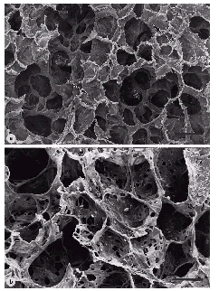
Chronische bronchitis
Long-emfyseem
Normale luchtweg
Normale luchtweg
gladspierweefsel
mucosa
slijmproducerende klier
Emfyseem
Chronische bronchitis
toename grootte slijmproducerende klieren
mucus

Slide 18
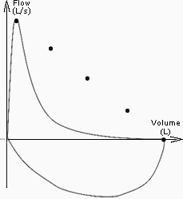
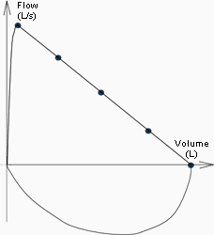
Spirometrie - Flowvolume curve
Normale flow-volume curve COPD patiënt
Normale piek
Typisch naar beneden gebogen curve
Uit-ademing
In-ademing
NHG-Standaard M26 COPD. Tweede herziening Juli 2007
Notes:
De FEV₁ wordt afgelezen in een spirogram. Dit is een grafiek waarbij de verandering van volume wordt afgezet tegen de de tijd.
Van een dergelijk spirogram kan ook een flowvolume curve worden vervaardigd, waarbij het uitgeademd volume wordt afgezet tegen de de stroomsterkte. Het voordeel van een dergelijke curve is dat slechts patronen hoeven te worden herkend en het niet nodig is getallen te interpreteren.
Uit het spirogram links is af te lezen dat de FEV₁ bij obstructie lager is dan normaal. In een sekonde kan minder lucht worden uitgeblazen. Dit levert ook een kenmerkende flowvolume curve op, zoals rechts is te zien.
Een goed geblazen flowvolume curve van een jong en gezond persoon bereikt zeer snel de maximale luchtstroom. Dit blijkt uit de steilheid van het stijgende been van de grafiek. Vervolgens is er een redelijke scherpe top en is het afdalende been bol. Bij het stijgen van de leeftijd en bij obstructie wordt de bolling minder of zelfs hol.

Slide 19
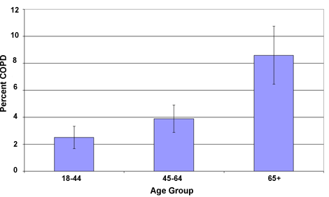
COPD per leeftijd

Slide 20
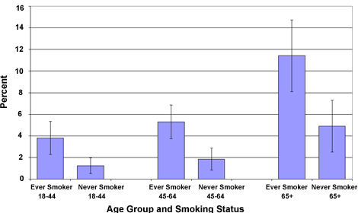
COPD per leeftijd en rookstatus

Slide 21
Wat gebeurt er bij astma en COPD?
Compleet herstel na een exacerbatie
Afname longfunctie door incompleet herstel na een exacerbatie
Ernst van de ziekte
COPD exacerbatie
Astma exacerbatie
tijd

Slide 22
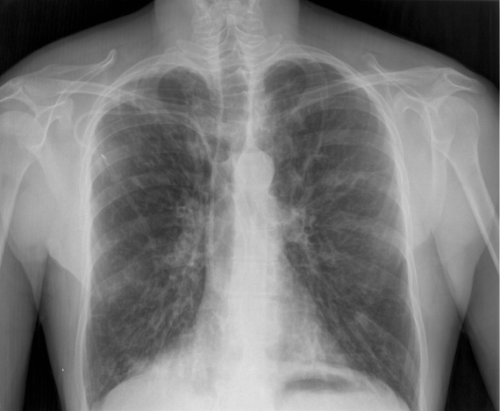
Chronische Bronchitis
Chronisch ontsteking en progressief
Meestal > 40ste levensjaar
Roken is de risicofactor
Benauwdheid, hoesten, slijm productie
Irreversibel
Neutrofiele granulocyten ↑
Verminderde levensverwachting

Slide 23




Chronische Bronchitis - oorzaken
Klachten ontstaan dus door schadelijke stoffen als
  Roken (en meeroken) (90%)
  Industrieel verontreinigende lucht (10%)
Met als gevolg :
aanzienlijke ziekte-
last voor de patiënt

Slide 24
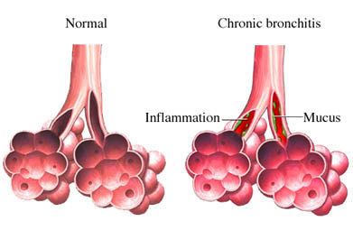
Chronische bronchitis

Slide 25
Longemfyseem
Progressieve beschadiging longweefsel
Verlies elasticiteit longen
Lucht blijft gedeeltelijk achter in longen
Tonvormige thorax
Ademnood, o.a. door verlies inspiratoire reserve

Slide 26
Behandeling
Genezing niet mogelijk
Preventief (neerwaartse spiraal voorkomen)
  Antibiotica e.a.
  Zuurstofsuppletie
Longvolumereductie
  Coil
  Valve
  Operatieve reductie
Longtransplantatie

Slide 27
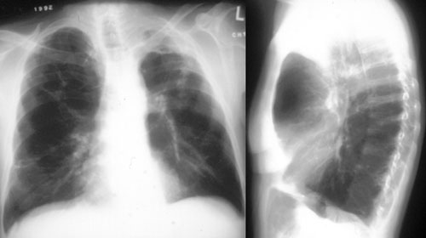

Slide 28
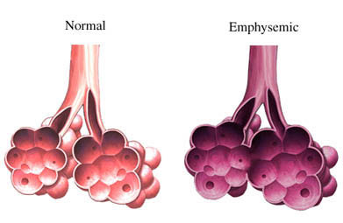
Obstructief Emfyseem

Slide 29
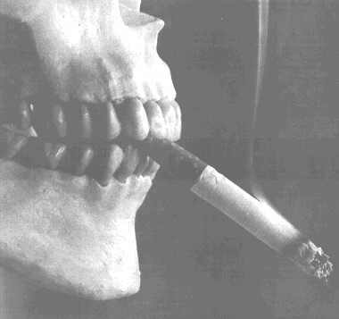
Longemfyseem: risicofactoren
Roken
Professionele oplosmiddelen
Infecties
Ondervoeding
Laag geboortegewicht
Meerdere Genetische factoren

Slide 30
 | Chronische bronchitis | Obstructief emfyseem
Symptomen & Klachten | Hoesten op voorgrond (productief) chronische ontsteking en vernauwing van de luchtwegen > Piepend geluid vanuit de luchtwegen Kriebel onder de kin Bloedsmaak in de mond | Kortademigheid bij inspanning en later ook in rust grote, tonvormige borstkas die permanent in de inademingsstand staat In het eindstadium van de ziekte is de patiënt permanent benauwd, zelfs in rust

Slide 31
Waarom is behandelen en voorkómen van exacerbaties van COPD patiënten zo belangrijk?

Slide 32
Patiënt komt na een exacerbatie niet meer terug op ‘zijn’ oude niveau
Incompleet herstel van de longfunctie na een exacerbatie
Ernst van de ziekte
COPD exacerbatie
tijd

Slide 33
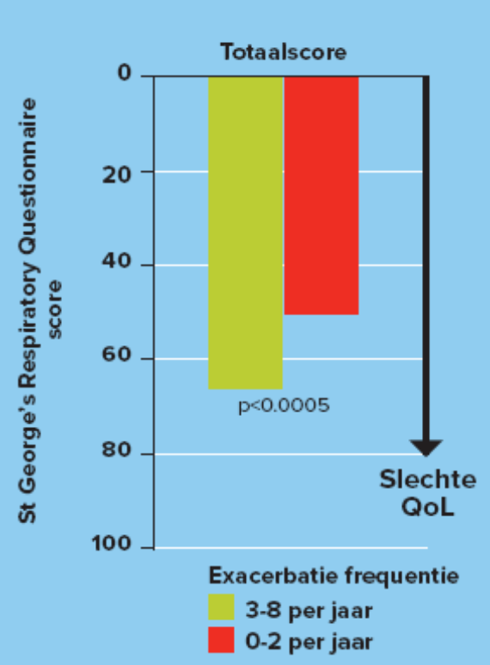
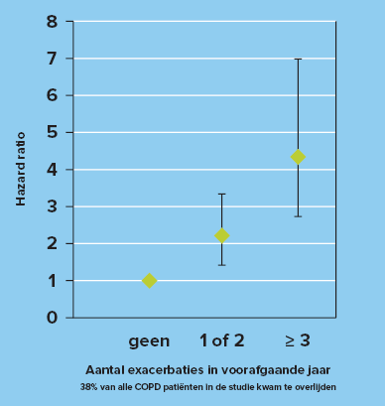
Risico op overlijden stijgt naarmate de patiënt meer COPD exacerbaties heeft
Hoe meer exacerbaties hoe lager de kwaliteit van leven van een COPD patiënt
Soler-Cataluña et al. Thorax 2005;60:925-931

Slide 34
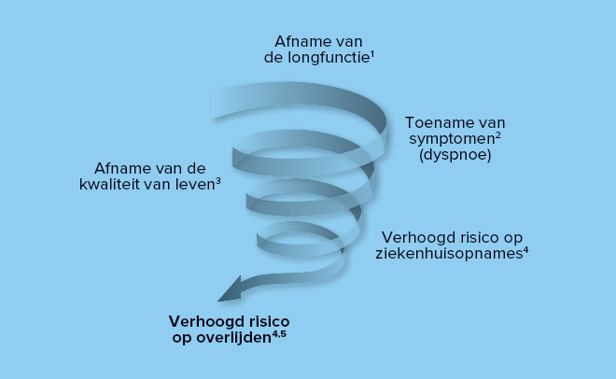
Exacerbaties zorgen voor een neerwaartse spiraal
1 Donaldson et al. Thorax 2002;57(10):847-852, 2 Donaldson et al. ERJ 2003;22:931-936, 3 Seemungal et al. AJRCCM 1998;157:1418-1422, 4 Groenewegen et al. Chest 2003;124(2):459-467, 5 Soler-Cataluña et al. Thorax 2005;60:925-931

Slide 35
Wat is de invloed van COPD symptomen op het dagelijks leven van een COPD-patiënt?
Miravitlles et al. Respiratory Medicine 2007;101:453–460

Slide 36
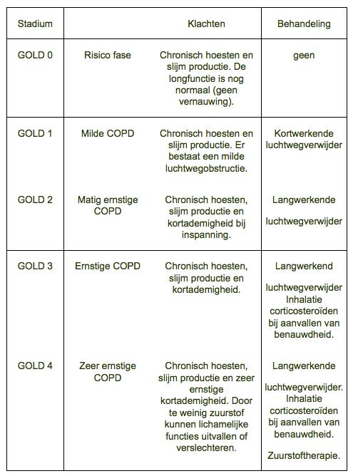

Slide 37
Chronische longaandoeningen
Longkanker

Slide 38
Opdrachten
H47, blz. 401-402
  Bij H46: 1 t/m 5

